Slide 1
MELBURNAS LĒMUMU PIEŅEMŠANAS APTAUJAS ADAPTĀCIJA LATVIEŠU VALODĀ
Autore: Paula Sprudzāne
Darba vadītāja: Dr. psych. Docente Ingūna Griškeviča, RSU Veselības psiholoģijas un pedagoģijas katedra

Slide 2
Aktualitāte
Lēmumu pieņemšana ir viena no svarīgākajām ikdienas funkcionēšanas spējām. Tā ir spēja, kas ir nepieciešama adekvātai funkcionēšanai.
Lēmumu pieņemšanas bieži vien ir informācijas apstrādes stūrakmens – ko mēs darām ar apstrādāto informāciju (Carroll, 2023). Cilvēki dzīves laikā, pat dienas laikā, pieņem daudzus lēmumus, sākot ar vienkāršākiem, kā, piemēram, ko ēst vakariņās, un beidzot ar sarežģītākiem, piemēram, kur mācīties pēc vidusskolas beigšanas.
Problēma
Šobrīd Latvijā nav izstrādāts vai adaptēts instruments latviešu valodā, kas noteiktu un mērītu lēmumu pieņemšanas veidus un stratēģijas.

Slide 3
Pētījuma mērķis
Veikt lēmumu pieņemšanas noteikšanas instrumenta «Melburnas lēmumu pieņemšanas aptauja» adaptāciju latviešu valodā
Pētījuma jautājumi
Kādi ir MLPA-LV aptaujas skalu iekšējās saskaņotības rādītāji?
Kādi ir MLPA-LV aptaujas psihometriskie rādītāji?
Kāda ir MLPA-LV aptaujas faktoru struktūra?
Vai MLPA-LV aptaujas faktoru struktūra atbilst aptaujas oriģinālam?

Slide 4
Aptaujas teorētiskais modelis
Lai tiktu galā ar sarežģītām situācijām, cilvēki izmanto dažādas stresa pārvarēšanas (coping) stratēģijas
Pārvarēšanas (coping) jēdziens – reālistiskas domas un darbības, kas atrisina problēmas, tādējādi samazinot stresu (Lazarus & Folkman, 1984).
Lēmumu pieņemšanas konflikta teorijas modelis (Janis & Mann, 1977)
Pēc aptaujas autoru - Janis un Mann domām - cilvēks nav jāuztver kā “racionāls kalkulators”, kas vienmēr pieņem pareizo lēmumu. Cilvēks ir jāuztver kā tāds, kuru “nomāc konflikti, šaubas un bažas, kurš cīnās ar pretrunīgām ilgām, antipātijām un lojalitāti, meklē atvieglojumu, atliekot, racionalizicējot vai noliedzot atbildību par savu izvēli.”

Slide 5
Lēmumu pieņemšanas pārvarēšanas stratēģijas
Adaptīvā:
modrība, kas ietver ar draudiem saistītu norāžu meklēšanu un pārdomāšanu.
Maladaptīvās:
Prokrastinācija jeb izvairīšanās domāt un apspriest jautājumu, izvairīšanās no iespējamā spiediena;
Atbildības novelšana – izvairīšanās no konflikta jautājuma vai domāšanas par to, izmantojot selektīvu uzmanību un izkropoļotu informācijas apstrādi vai atbildības pārnešanu;
Pastiprināta modrība – izvairīšanās no vislielākajām iespējamām briesmām, neievērojot citas nopietnas sekas, nemitīgi atrodoties augstā stresa stāvoklī, lēmumi tiek pieņemti sasteigti.

Slide 6
Metode - instrumentārijs
Melburnas lēmumu pieņemšanas aptauja (Melbourne Decision Making Questionnaire, MDMQ, Mann et al., 1997)
Aptauju veido 4 skalas, kuras veido 22 apgalvojumi
Modrība (“Man patīk apsvērt visas alternatīvas”);
Prokrastinācija (“Pat tad, kad esmu pieņēmis lēmumu, kavējos to izpildīt”);
Atbildības novelšana (“Man nepatīk uzņemties atbildību par lēmumu pieņemšanu”);
Pastiprināta modrība (“Es nespēju skaidri domāt, ja lēmums ir jāpieņem steigā”).
Atbildes 3 punktu Likerta skalā
2 – atbilst
1 – dažreiz atbilst
0 - neatbilst

Slide 7
Metode - dalībnieki
N = 479;
Vecums no 18 līdz 30 gadiem (M = 25,27, SD = 4,8).

Slide 8
Metode – datu apstrāde un analīze
SPSS 29.0.0.0 programma
jamovi 2.3.25.0 programma
Psihometriskie rādītāji (reakcijas indekss, diskriminācijas indekss) skalu līmenī;
Iekšējās saskaņotības rādītāji skalu līmenī, izmantojot Kronbaha alfa koeficientu;
Izpētošā faktoru analīze (EFA);
Apstiprinošā faktoru analīze (CFA).

Slide 9
Procedūra
Atļaujas adaptēt iegūšana no instrumenta oriģināla autoriem
Aptaujas tulkošana atbilstoši ITC standartiem (ITC, 2017)
Pilotadaptācija un korekciju veikšana pēc tās
Aptaujas gala versijas datu ieguve, apstrāde un analīze

Slide 10
Rezultāti
Panti iekļaujas - reakcijas (0,40 – 1,60, M = 1) un diskriminācijas (0,30 – 0,71, M = 0.50) indeksa robežās;
Skalu iekšējās saskaņotības rādītāji:
Modrība (α = 0,78; M = 9,13);
Atbildības novelšana (α = 0,85; M = 6,91);
Prokrastinācija (α = 0,81; M = 5,27);
Pastiprināta modrība (α = 0,68; M = 6,45).

Slide 11
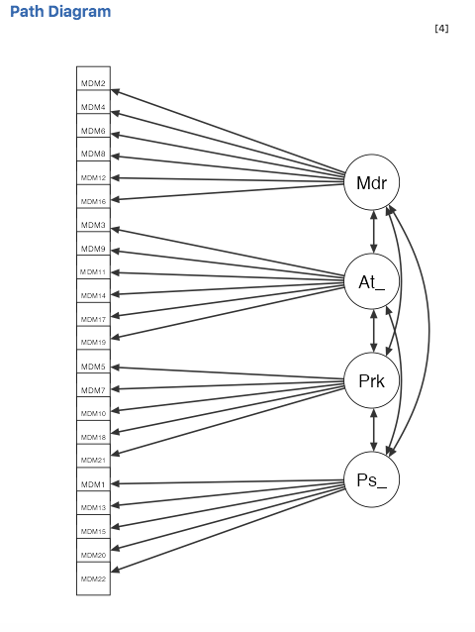
Rezultāti
Izpētošās faktoranalīzes rezultātā tika iegūts 4 faktoru modelis, kas pilnībā atbilst aptaujas oriģināla versijai;
Pantu faktoru svari ir lielāki par 0.40;
Apstiprinošās faktoranalīzes rezultāti ->
Mdr – modrība
At – atbildības novelšana
Prk – prokrastinācija
Ps – pastiprināta modrība

Slide 12
Pētījuma ierobežojumi
Adaptētais instruments, iespējams, nevarētu tikt izmantots dažādās klīniskajās grupās, jo pētījuma izlase bija nejauša, bez fokusa uz kādu konkrētu sabiedrības grupu.
Nevienmērīgs izlases sadalījums – sieviešu pārsvars 68%.

Slide 13
Atbildes uz pētījuma jautājumiem
Psihometriskie rādītāji atbilst psihometriskajām normām;
Skalu iekšējie saskaņotības rādītāji ir apmierinoši;
Faktoru analīzes rezultāti apstiprina 4 faktoru pamastruktūru;
Apstiprinošās un izpētošās faktoranalīzes rezultāti parāda pilnīgu atbilstību aptaujas oriģinālam.

Slide 14
Secinājumi
Rezultāti apliecina, ka MLPA ir uzticams, derīgs un izpētei atbilstošs instruments lēmumu pieņemšanas stilu noteikšana
MLPA instrumenta izmantošana būtu ieteicama zinātniskajos pētījumos, kas koncentrējas uz lēmumu pieņemšanu, piemēram, organizāciju līmenī, privātajās konsultācijās.

Slide 15
Literatūras saraksts
Carroll Meredith. Decision making in aviation, Editor(s): Joseph R. Keebler, Elizabeth H. Lazzara, Katherine A. Wilson, Elizabeth L. Blickensderfer, Human Factors in Aviation and Aerospace (Third Edition), Academic Press, 2023, Pages 563-588, ISBN 9780124201392.
International Test Commission. (2017). The ITC Guidelines for Translating and Adapting Tests (Second edition).
Janis IL, Mann L. Decision Making: A Psychological Analysis of Conflict, Choice, and Commitment. 1977, New
York: The Free Press.
Lazarus RS, Folkman S. Stress, appraisal, and coping. 1984, New York: Springer.
Mann L, Burnett P, Radford M, Ford S. The Melbourne Decision Making Questionnaire: An instrument for measuring patterns for coping with decisional conflict. Journal of Behavioral Decision Making. 1997 Mar; 10: 1-19.

Slide 16
Paldies par uzmanību!

